Slide 1
Image SuperResolution
Andrea Đukanović 105/2020, Nemanja Divljaković 56/2020

Slide 2
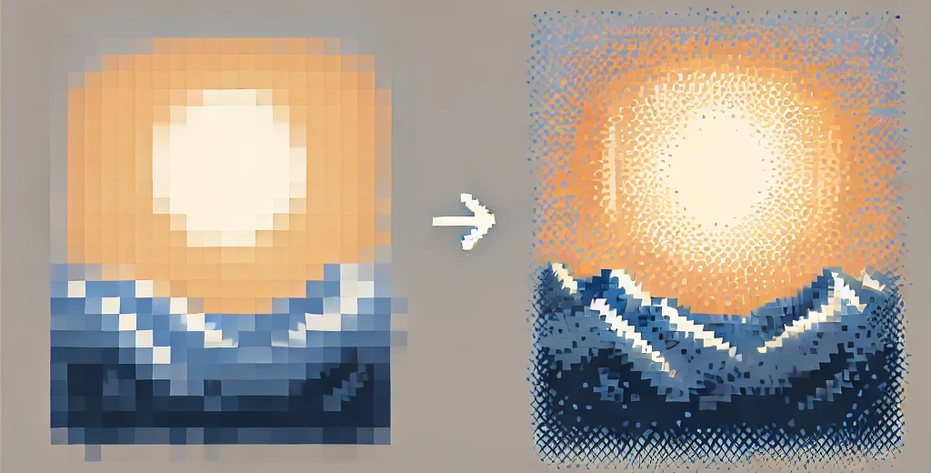
Image superresolution
Problem 'image superresolution' odnosi se na proces povećanja rezolucije slike rekonstrukcijom njenih detalja. Cilj je generisanje slike visoke rezolucije (HR) iz date slike niske rezolucije (LR).

Slide 3
Konvolutivna Mreža
Konvolutivne neuronske mreže (CNN) su specifična vrsta neuronskih mreža dizajnirana za obradu slika. Osnovni element CNN-a je konvolucija, operacija koja omogućava mreži da prepoznaje obrasce, kao što su ivice i teksture, unutar slike.
CNN se sastoji od više konvolutivnih slojeva, pri čemu svaki sloj primenjuje filtere na ulaznu sliku, generišući niz karakteristika koje se koriste za poboljšanje rezolucije slike. Proces učenja ovih filtera omogućava mreži da ekstraktuje relevantne informacije i rekonstruiše detalje slike.

Slide 4
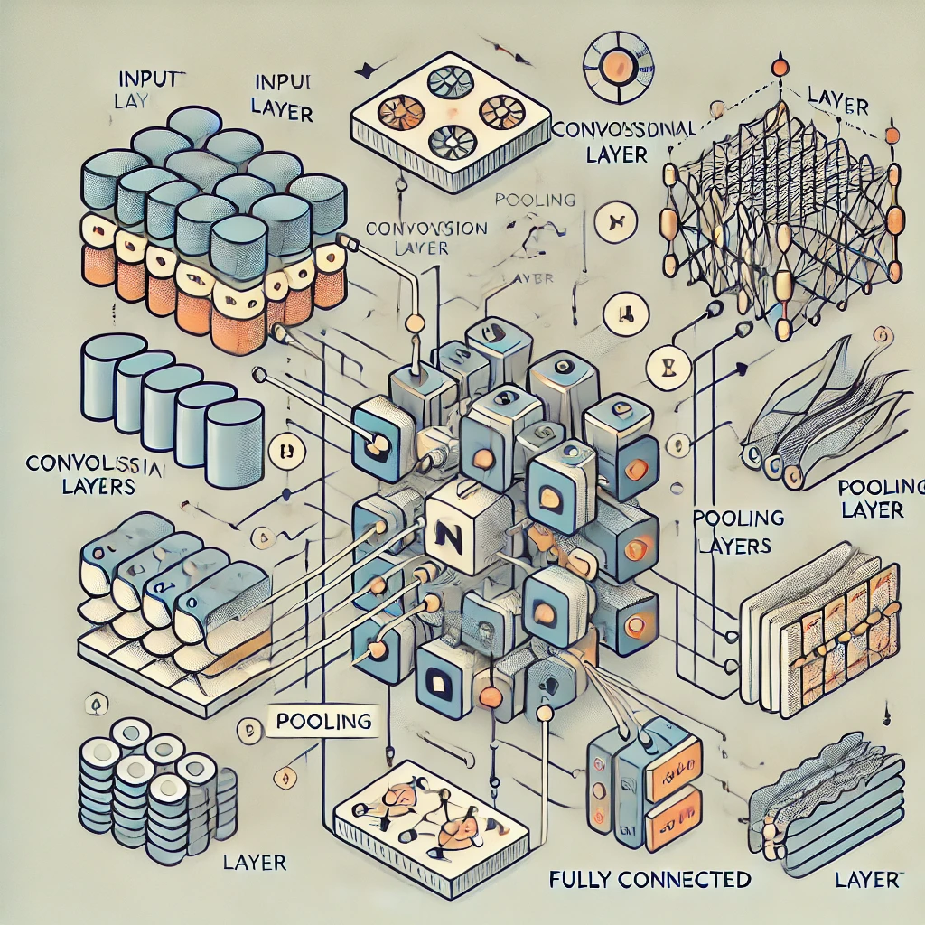
SuperRezolucija korišćenjem CNN
1. Priprema podataka: Skup slika visoke rezolucije se koristi za generisanje slika niske rezolucije uz pomoć bikubne interpolacije.
2. Treniranje modela: Implementirana mreža sastoji se iz tri konvolutivna sloja koji ekstrahuju karakteristike iz ulazne slike i rekonstruišu sliku visoke rezolucije.

Slide 5
Loss Funkcija
1. Srednjekvadratna greška (MSE loss): Mera razlike između piksela generisane i originalne slike.
2. Perceptual Loss: Upotreba unapred treniranog VGG19 modela za poređenje karakteristika slika.

Slide 6
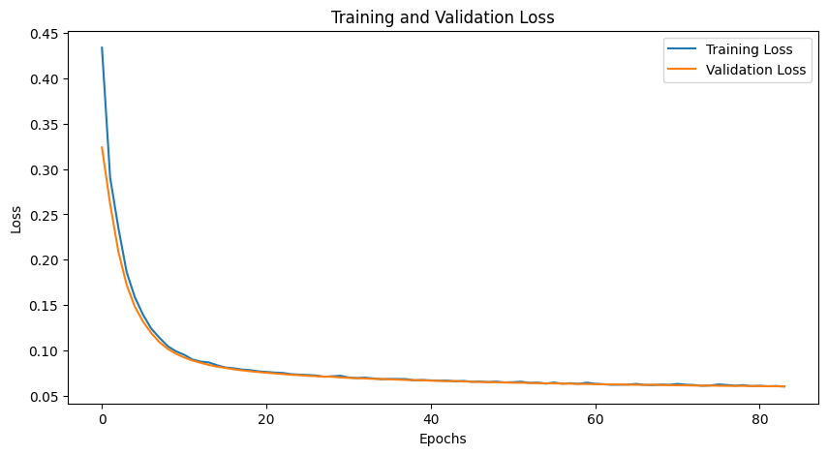
Loss Funkcija

Slide 7
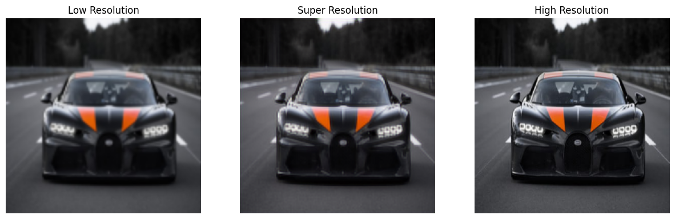
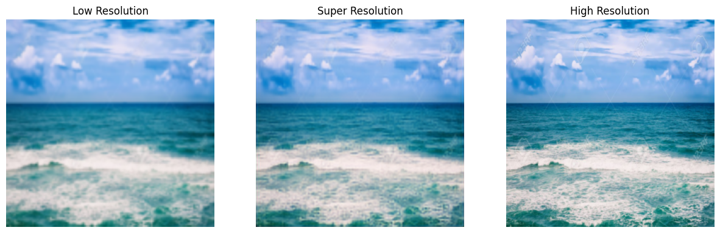

Slide 8
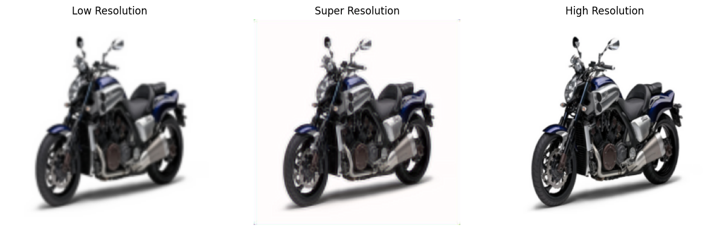
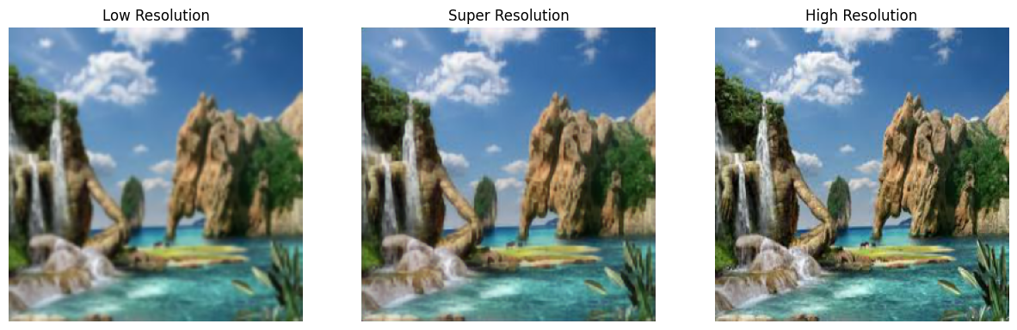

Slide 9
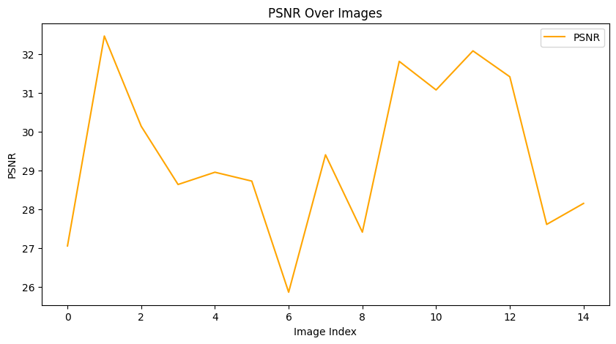
PSNR
Korišćena je PSNR (Peak Signal-to-Noise Ratio) metrika za kvantitativno ocenjivanje kvaliteta generisanih slika.
Više vrednosti PSNR ukazuju na veću sličnost između generisane i originalne slike.

Slide 10

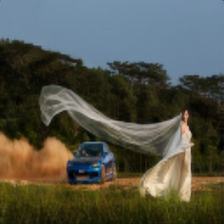
Zaključak
Za razliku od CNN-a, naprednije metode poput GAN-a generišu realističnije slike koristeći adverzarijalnu funkciju gubitka, ali zahtevaju više resursa za obučavanje. Iako naš model pokazuje solidne rezultate, prelazak na GAN arhitekturu i korišćenje većih skupova podataka mogao bi dodatno poboljšati kvalitet slike.

